Slide 1

Eksperimentalni Rad: Detekcija santi leda pomoću CNN-a
Duje Vidas, Tim Jerić

Slide 2
Uvod
Cilj: Razvoj sustava za raniju detekciju santi leda i upozorenje posade
Implementirane tri jednostavne CNN arhitekture
Fokus na evaluaciju i izbor najboljeg modela za prevenciju nesreća

Slide 3
Analiza podataka
Skup podataka sadrži slike dimenzija: 75x75x3
Klase:
0 – Brod
1 – Santa Leda
Trening podaci: 2001 brodova, 2112 santi leda.
Split na: X_train, X_test, Y_train, Y_test -> 3113:1000
Validacijski podaci: 51 brod, 49 santi leda

Slide 4
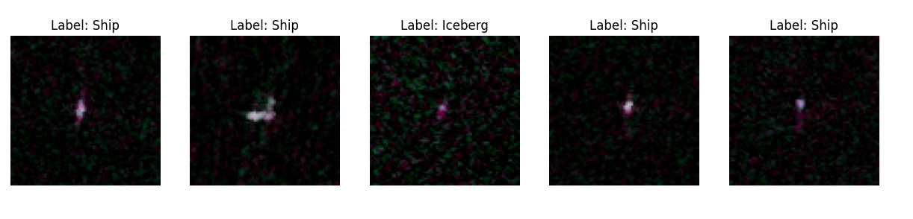
Analiza podataka

Slide 5
Implementacija CNN modela
SimpleCNN_v1
Jedan konvolucijski sloj (8 filtera, kernel 3x3)
SimpleCNN_v2
Dva konvolucijska sloja (32 i 64 filtera)
SimpleCNN_v3
Tri konvolucijska sloja (32, 64 i 128 filtera)
SimpleCNN_v4
Tri konvolucijska sloja (32, 64 i 128 filtera)
Dropout sloj -> 30%
ResNet
Pred trenirani ResNet-18 model
EfficientNet
Pred trenirani EfficientNet-B0 model

Slide 6
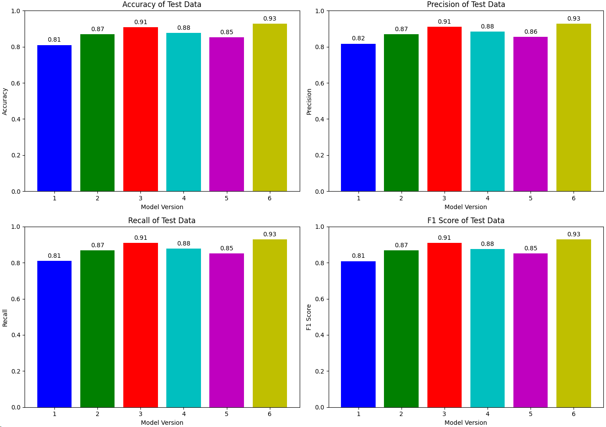
evaluacija

Slide 7
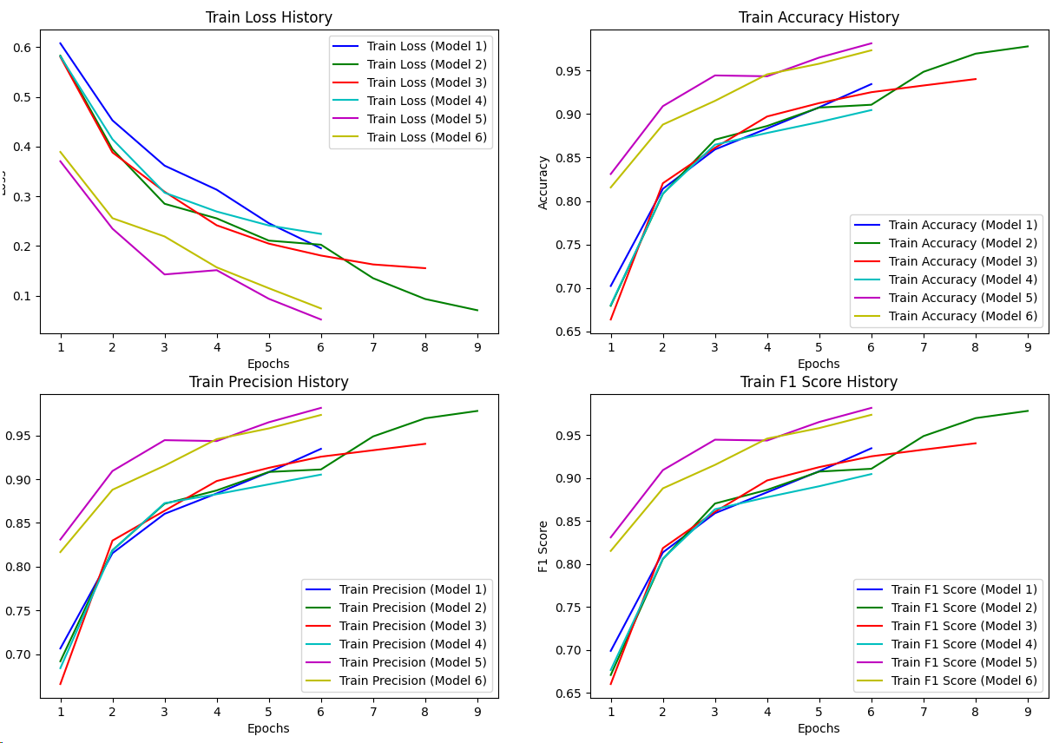
evaluacija

Slide 8
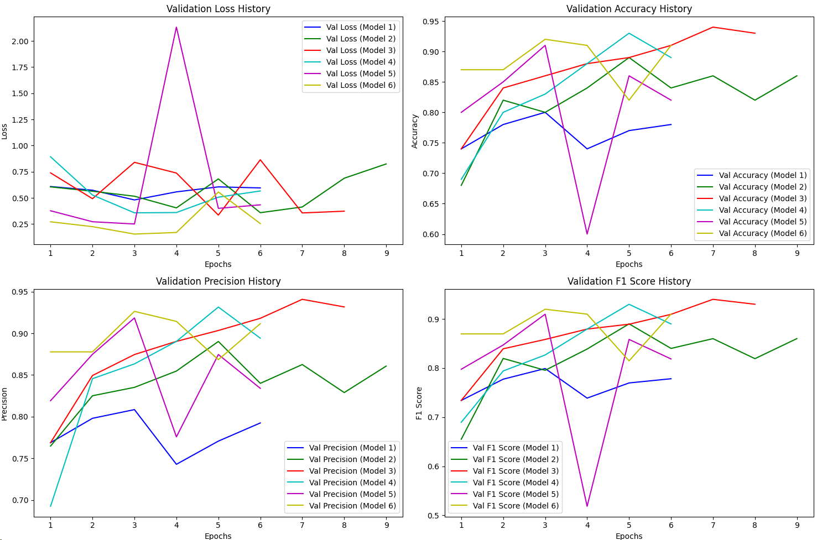
evaluacija

Slide 9
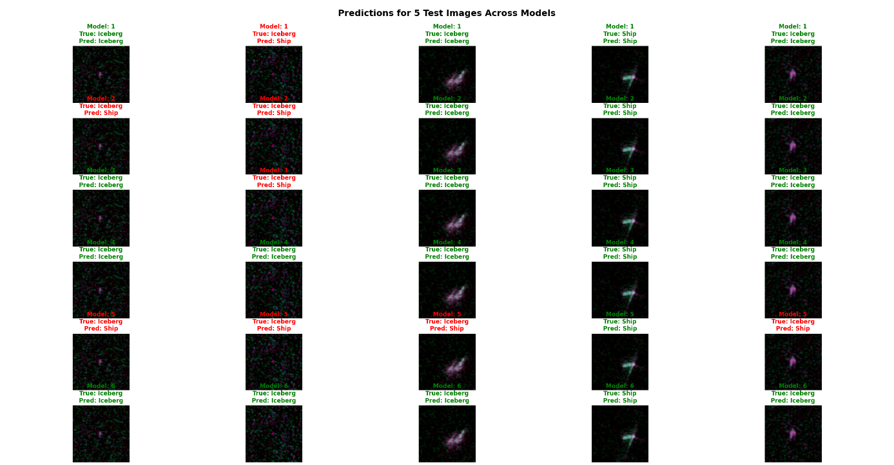
Rezultati

Slide 10
Hvala na pažnji

